Slide 1

Informationen zur zu den Abiturprüfungen
27. März 2026

Slide 2
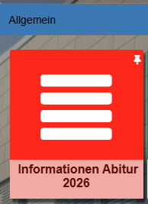
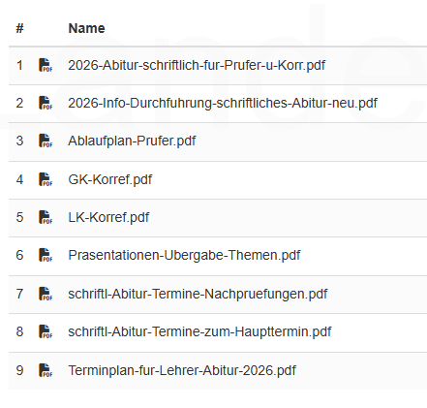
Informationen

Slide 3
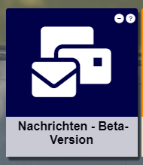
Kommunikation (!)

Slide 4
schriftliche Prüfungen

Slide 5
Zeitraum: 15.4. – 08.5.2026
Abfolge:
siehe Liste im Schulportal
Kachel „Informationen Abitur 2026“

Slide 6
Ablauf
• Beginn: 9.00 Uhr (!)
• Arbeitszeit: LK 300 min, GK 255 min (Ausnahmen: Mathematik, Kunst, moderne FS LK und Deutsch LK)
Arbeitszeit schließt die Auswahlzeit ein (Ausnahmen: Mathe, Latein, Kunst)
• im Anschluss: Wörter zählen (Ausnahme: mod. FS)
• nach Abgabe Schulgelände sofort verlassen

Slide 7
Materialien
Schule stellt:
• Papier
• Wörterbücher, Pflichtlektüren, Formel-sammlungen, Atlanten, Bibel, Grundgesetz

Slide 8
Pflichtlektüren / Bibeln
• eigene Exemplare dürfen verwendet werden
• sie dürfen nur Markierungen, Unterstrei-chungen, nicht beschriftete Haftnotizen und Worterläuterungen enthalten
• keine Notizen, Kommentare oder Zusatztexte (Täuschung!)

Slide 9
weitere Materialien
Atlanten, Wörterbücher, Gesetzestexte, Formel-sammlungen:
keine zusätzlichen Eintragungen, Markierungen
oder Unterstreichungen

Slide 10
Toilettengänge
der Prüfungsraum darf „nur einzeln und für kurze Zeit“ verlassen werden (Protokollführung)
Gangaufsicht
das nächstgelegene / von der Aufsicht angewiesene WC ist aufzusuchen
keine Kommunikation außerhalb des Prüfungsraums
keine Möglichkeit mehr nach Abgabe der ersten Arbeit

Slide 11
Krankheit (§30, 7 OAVO)
• unverzüglich im Sekretariat Bescheid
geben
• innerhalb von drei Tagen ärztliches Attest
vorlegen
• Prüfung am Nachtermin

Slide 12
Versäumnis (§30, 6 OAVO)
„Versäumt eine Prüfungsteilnehmerin oder ein Prüfungsteilnehmer aus Gründen, die sie oder er selbst zu vertreten hat, eine schriftliche oder mündliche Prüfung oder verweigert sie oder er in der Prüfung die Leistung, gilt die Abiturprüfung als nicht bestanden.“

Slide 13
Behinderung (§30, 4)
schwerwiegende Behinderung der Prüfung
Ausschluss von der Prüfung
Abiturprüfung nicht bestanden

Slide 14
Täuschung (§30 Abs.2)
Definition:
der Prüfling bedient sich nicht ausdrücklich zugelassener Hilfsmittel
er/sie täuscht in anderer Weise über den nachzuweisenden Leistungsstand
er/sie unternimmt einen Täuschungsversuch oder leistet einer Täuschungshandlung Vorschub
Folge: in schweren Fällen Prüfung nicht bestanden (auch nachträglich)

Slide 15
Täuschung (§30 Abs.4)
„Führt der Prüfling ein nicht ausdrücklich zugelassenes Hilfsmittel mit sich, ohne sich dieses zu bedienen, ist der Leistungsnachweis mit neuer Aufgabenstellung zu wiederholen.“
→ Handys vor der Prüfung abgeben!

Slide 16
Bewertung (§33)
der Prüfer / die Prüferin korrigiert und bewertet die Klausur und erstellt ein Gutachten
danach korrigiert und bewertet eine zweite Lehrkraft die Klausur
im Falle bleibender Diskrepanz in den Beurteilungen entscheidet der Schulleiter

Slide 17
Ergebnisse
• 01.06.2026, 5.-6. Stunde: Tutorenstunde
• Bekanntgabe der Ergebnisse der schriftlichen
Prüfungen
• Bekanntgabe der / Anträge auf zusätzliche mündliche Prüfungen
• Festlegung der 24 einzubringenden GKs

Slide 18
Feiern
erst nach der letzten Prüfung!
Vorabsprachen mit den Hausmeistern erforderlich
Alkoholverbot gilt immer und auf dem ganzen Schulgelände

Slide 19
mündliche Prüfungen

Slide 20
Ablauf
• rechtzeitig (!) am Vorbereitungsraum erscheinen
• 30 min Vorbereitungszeit
• 20 min Prüfung (Vortrag / Kolloquium)
• Notenfindung und –bekanntgabe

Slide 21
Versäumnis (§30, 6 OAVO)
„Versäumt eine Prüfungsteilnehmerin oder ein Prüfungsteilnehmer aus Gründen, die sie oder er selbst zu vertreten hat, eine schriftliche oder mündliche Prüfung oder verweigert sie oder er in der Prüfung die Leistung, gilt die Abiturprüfung als nicht bestanden.“
(Vorbereitungszeit beachten!)

Slide 22
Termine
• Veröffentlichung Prüfungsplan: 02.6.2026 (SHP)
• Prüfungszeitraum: 09.6. - 18.6.2026
• Hauptprüfungstage: 10.6. / 12.6. / 15.6.2026
• Verkündung Gesamtergebnis: nach der jeweils letzten Prüfung des Prüflings
• Entlassungsfeier: 24.6.2026, 11.30 Uhr

Slide 23
Bücherrückgabe
• Mo, Die vorletzte Schulwoche
• auch vorher in den großen Pausen

Slide 24
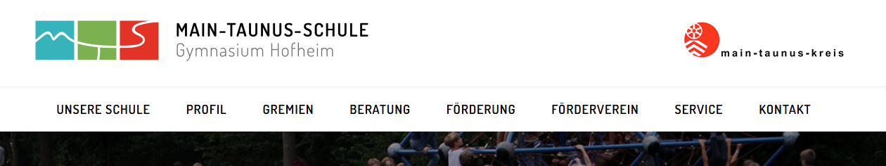
zum Nachlesen

